Slide 1
Vejen til en mere blågrøn organisering i en kommunal organisation
Organisationer Gentænkt konference d. 9.9.2019
Helene Bygholm Risager

Slide 2
RÅDMAND
DIREKTØR
FORVALTNINGS-CHEFER
SØJLECHEF
CENTERCHEF
RCA
AFD. LEDERE ALKOHOL
AFD. LEDERE STOF

Slide 3
AFD. LEDERE ALKOHOL

Slide 4
Milepæle
Maj 18
Fusion med Stof
Efterår 17
3 afdleder bliver til 1
Ansætte TEAL psykolog
Sommer 2016
Deltage i OG
Primo 2016
4 ledere:
Lederbeslutning
2015
Supervision Andreas
Mål: En organisation med mere mening, glæde og engagement

Slide 5
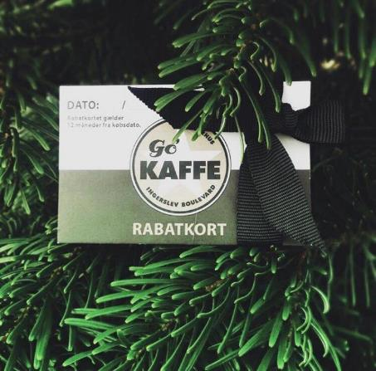
Fleksibel arbejdstid
Forlængelse af sager
Signal: Tillid OG ansvar
De første skridt - lavthængende
frugter

Slide 6
Introduktion til Laloux og OG
Biograf, bøger, virksomhedskonference, medarbejdere med til OG dagene mv
Øver os i en ændrede ledelsesstil – mere coachende, mere inddragende - ledermøde bliver til åbne møder.
Teoretisk og uorganiseret eksperimenterende periode.
Meget fokus på tillid, ligeværdighed mellem ledelse og medarbejder.
Skabte grobund for det næste skridt.

Slide 7
Milepæle
Maj 18
Fusion med Stof
Efterår 17
3 afdleder bliver til 1
Ansætte TEAL psykolog
Sommer 2016
Deltage i OG
Primo 2016
4 ledere:
Lederbeslutning
2015
Supervision Andreas

Slide 8
Tigerspringet: Fra tre til én afdelingsleder
To afdelingslederes fratrædelse (efterår 17): MED valgte ikke at ansætte nye ledere.
Nødvendiggjorde at medarbejderne dedikerede sig på for alvor at komme på banen til at løse de lederopgaver, der fortsat er men ikke løses af ledere.
Understøtte implementeringsproces: Tidsbegrænset ansættelse af psykolog med speciale i TEAL – fokus flyttes fra kultur til struktur

Slide 9
Kultur
Styrkebaseret tilgang
Ansvar for helheden – gør formålet til din chef
Fra at ”passe sit arbejde” til at ”passe på organisationen”
En arbejdsplads for voksne modne mennesker
Slip styringen – følg organisationens puls

Slide 10
Struktur
Tydelig ansvarsdeling/rollebeskrivelse (træne i at være en anden slags leder og en anden slags medarbejder)
Skabe klare rammer for selvorganisering (Cirkler)
Feedback træning
Træne rådgivningsproces - beslutninger

Slide 11
Eksempler på konkrete erfaringer i CFA
Lederløse møder
Medarbejderstyret drift ved ressourcepres
Omorganisering af modtagelse og dermed andre funktioner i huset.
Medarbejderdrevne ansættelsesprocesser
Fordeling i kompetencemidler
Beslutning om nedsat tid

Slide 12
Mini APV: I hvor høj grad trives du med organisationens bevægelse mod mere selvorganisering?
Meget lav trivsel Meget høj trivsel
Samme for engagement og indflydelse – mere broget for Tydelighed på beslutningskompetence

Slide 13
Det kan kun lade sig gøre, hvis der er en enig ledergruppe, der viser mere tillid, giver mere ansvar, viser mere af sig selv og vil ændre ledelsesadfærd.
Dele af medarbejdergruppen skal gribe bolden og bidraget til at ændre kulturer og strukturer, tage ansvar, turde være i usikkerheden – det kræver mod og modenhed
Det er praksisændringer ikke teori!
OK at det er implementeret forskelligt – men ingen er i dag det samme sted som for tre år siden
Nødvendigt med ændring af både kultur og strukturer – lettere hvis organisationen starter fra et velfungerende udgangspunkt.
Opsummering
af vores erfaringer

Slide 14
RÅDMAND
DIREKTØR
FORVALTNINGS-CHEFER
SØJLECHEF
CENTERCHEF
RCA
AFD. LEDERE ALKOHOL
AFD. LEDERE STOF

